Slide 1
Program MŠMT VIII v roce 2017
Pražská tělovýchovná unie

Slide 2
Obsahové zaměření programu
Určeno pro sportovní kluby (jeden oddíl) a tělovýchovné jednoty (více oddílů) – v pokynech MŠMT jsou uvedeny definice
Náplní je zabezpečení sportovní, pohybové, tělovýchovné činnosti dětí a mládeže
Dotace se poskytuje až do 100 % hodnoty projektu

Slide 3
Oprávněný žadatel
Spolek ve formě sportovního klubu nebo tělovýchovné jednoty
Podmínka minimálně 2 let činnosti k datu podání žádosti (při rozdělení spolku se započítává činnost v předchozím spolku)
Podmínka mít k 30. 9. 2016 alespoň 12 členů mladších 18 let (věk dovršen v roce podání, tedy v roce 2016)
Předmětná mládež musí vyvíjet sportovní činnost alespoň 1 hod. týdně
Předmětná mládež musí platit příspěvky min. 100 Kč ročně

Slide 4
Použití dotace – co lze
Dotace je určena na realizaci pravidelné všeobecné sportovní, organizační a obsahové činnosti spolku. Lze ji použít zejména na:
sportovní vybavení (max. do výše 50 % dotace)
personální zabezpečení práce trenérů, cvičitelů, organizačních pracovníků (min. 50% dotace, pokud je celková dotace vyšší než 100.000 Kč)
zabezpečení sportovní činnosti - zdravotní a metodické zabezpečení, nájem sportovních zařízení, cestovné, startovné, ubytování, stravování (max. 50% dotace)
Vždy ale ve vztahu ke sportovní činnosti dětí a mládeže (v souladu s projektem)!

Slide 5
Použití dotace – co nelze
Pořízení hmotného a nehmotného majetku, úroky, penále, leasing, pohoštění, dary, příspěvky jiným organizacím
Náklady nad limit (náklady sice uznatelné, avšak omezené limitem):
  Personální náklady nad limit (max. 45.000 měsíčně / osoba + odvody za organizaci) i OSVČ – pozor na 1 osoba nemůže být financována z různým programů MŠMT
  Vybavení elektronikou nad limit (omezení viz příloha MŠMT)
Vše ve vztahu k dospělým a nečlenům (tzn. mimo projekt)!

Slide 6
Podání žádosti
Elektronická registrace subjektu v IS-SPORT (MŠMT) včetně úplného a správného vyplnění údajů o spolku
Vyplnění elektronické žádosti - rozpočtovaná částka projektu, žádaná částka dotace, stav členské základny, vybrané příspěvky (obojí v členění na mládež a dospělé), členská základna mládeže v členění dle sportů
Doplnění příloh (elektronická podoba): aktuální stanovy, potvrzení o vedení bankovního účtu (ne starší než 3 měsíce), výpis z veřejného rejstříku (ne starší než 3 měsíce), výroční zpráva (postačí úplná účetní závěrka s přílohami)
Podání žádosti (listinná podoba)
Termín podání: 30.11.2016

Slide 7
Kritéria hodnocení
MŠMT bude poskytovat dotaci (pravděpodobně) podle:
a) Výše členské základny mládeže do 18 let
b) Míry aktivity členské základny mládeže do 18 let (četnost sportovní aktivity, účast v soutěžích)
Kategorie 1 (mládež cvičící 1x týdně)
Kategorie 2 (mládež cvičící 2x týdně + účast v soutěžích (individuální sporty 4 závody, týmové sporty 4 utkání za posledních 12 měsíců)
c) Rozpočtu projektu
d) Výše požadované dotace

Slide 8
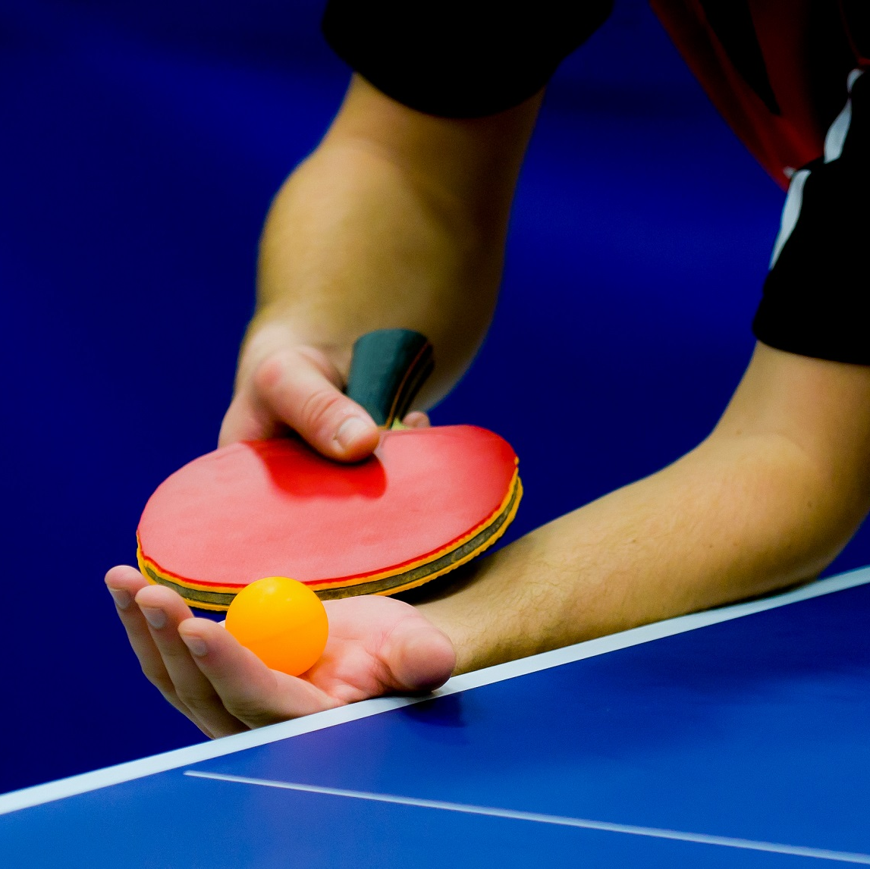
Hodně štěstí při podávání přeje PTU
Ing. Jaroslav Chvalný
Ing. Veronika Nešpůrková

